Slide 1
Лекция №3. Методы лучевой диагностики в стоматологии, пластической и реконструктивной хирургии. Радиационная безопасность при рентгеностоматологических исследованиях. 3 КУРС, специальность - 060201 стоматология, (2 часа).

Slide 3
Задачи лекции:

Slide 4
Рентгенологические методы в стоматологии.

Slide 5
Рентгенологические методы, используемые в стоматологии.

Slide 6
Рентгенологические методы, используемые в стоматологии.

Slide 7
Классические рентгенологические методы, используемые в стоматологии.

Slide 8
Внеротовая ОБЗОРНАЯ рентгенография.

Slide 9
Обзорные рентгенограммы черепа - прямая и боковая проекции .

Slide 10
Обзорные рентгенограммы черепа. аксиальная и полуаксиальная проекции.

Slide 11
Классические рентгенологические методы, используемые в стоматологии.

Slide 12
Прицельные внеротовые снимки.

Slide 13
Прицельные внеротовые снимки.

Slide 14
Прицельная внутриротовая рентгенография.

Slide 15
Прицельная внутриротовая рентгенография.

Slide 16
Прицельные внутриротовые снимки.

Slide 17
Внутриротовая рентгенография.

Slide 18
Внутриротовая контактная рентгенография.

Slide 19
Контактная рентгенография – правила укладок.

Slide 20
Внутриротовая контактная рентгенография.

Slide 21
Внутриротовая рентгенография вприкус (окклюзионная).

Slide 22
Внутриротовая рентгенография вприкус (окклюзионная).

Slide 23
Внутриротовая рентгенография вприкус (окклюзионная).

Slide 24
Внутриротовая интерпроксимальная рентгенография.

Slide 25
Внутриротовая интерпроксимальная рентгенография.

Slide 26
Рентгенография с прямым увеличением.

Slide 27
Прицельные внутриротовые снимки с прямым увеличением.

Slide 28
Цифровая рентгенография (радиовизиография).

Slide 36
Ортопантомография.

Slide 52
Методы искусственного контрастирования в стоматологии.

Slide 54
Методы искусственного контрастирования.

Slide 55
Методы радиоционной защиты в стоматологии.

Slide 57
ПРЕДЕЛЫ эффективной ДОЗЫ.

Slide 58
РАДИАЦИОННЫЙ КОНТРОЛЬ.

Slide 59
ЭФФЕКТИВНАЯ ДОЗА.

Slide 62
Площади помещений для РС исследований

Slide 63
Набор средств защиты для РС исследований.

Slide 64
Методы защиты при проведении рентенологических исследований.

Slide 65
Методы защиты при проведении рентенологических исследований.

Slide 71
МАГНИТНО-РЕЗОНАНСНАЯ ТОМОГРАФИЯ.

Slide 77
МРТ В СТОМАТОЛОГИИ.

Slide 78
МРТ В СТОМАТОЛОГИИ.

Slide 86
Заключение.

Slide 87
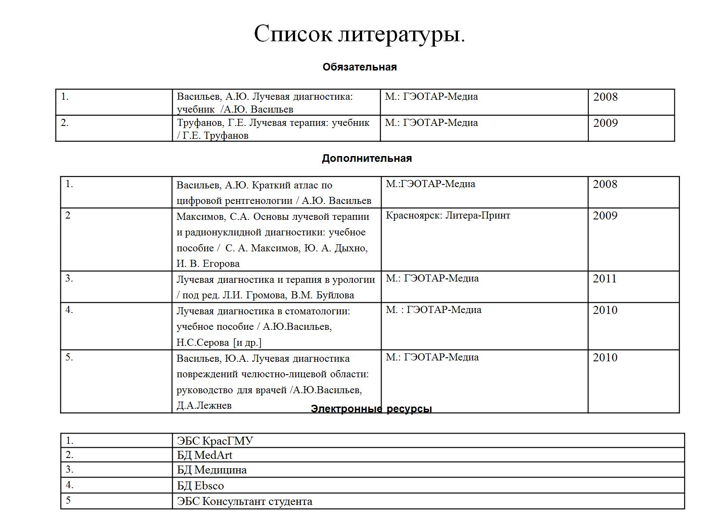

Slide 88
Прилетающие к нам заряженные космические частицы направляются магнитным полем Земли к полюсам. Там они сталкиваются с молекулами атмосферных газов, вызывая полярное сияние. Возникающее одновременно рентгеновское излучение до Земли не доходит — защищают плотные слои атмосферы.

